Slide 1

Web Service on the fly
La proposta di progetto prevede la realizzazione di un set di web services in tecnologia .NET per la diffusione di dati e metadati strutturali attraverso lo standard di scambio dati statistici SDMX.
Il sistema sarà in grado di accettare queries per dati e metadati strutturali in formato SDMX e restituire il corrispondente set di dati formattato secondo il tipo di messaggio dati o metadati richiesto dall’utente
Le informazioni saranno selezionate dal datawarehouse istituzionale dell’Istituto “.Stat”.
Ad ausilio dello sviluppo per la gestione dello standard SDMX verranno usate le librerie proposte dalla Commissione Europea: Common API.

Slide 2
Strutturazione del Progetto a 3 livelli
Livello View
Questo è lo strato accessibile all’utente composto da:
WS_REST_SDMX
WS_SOAP_SDMX
Livello Controller
Questo è lo strato che si occupa dell’elaborazione dei dati e fornisce gli oggetti necessari agli altri livelli
è composto da:
FlyController
FlyEngine
Livello Model
Questo è lo strato di persistenza, si occupa di prelevare i dati dal Database è composto da
FlyMapping

Slide 3

WS_SOAP_20
(EntryPoint)
FlyEngine
FlyMapping
FlyController
DDB

Slide 4
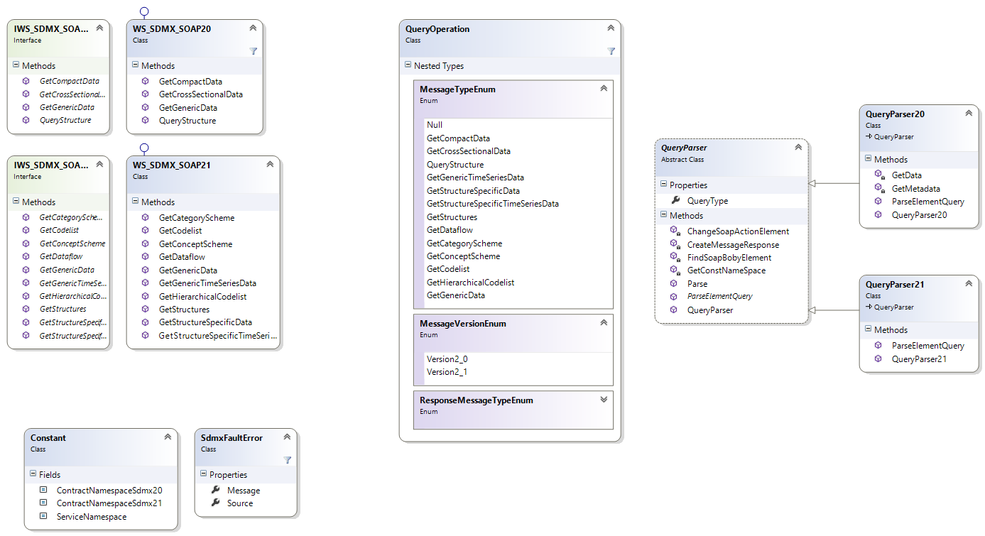
View Level
Soap Response
Query Soap
Sdmx 2.0
Query Soap
Sdmx 2.1
In case of error return soap Sdmx Standard Error

Slide 5
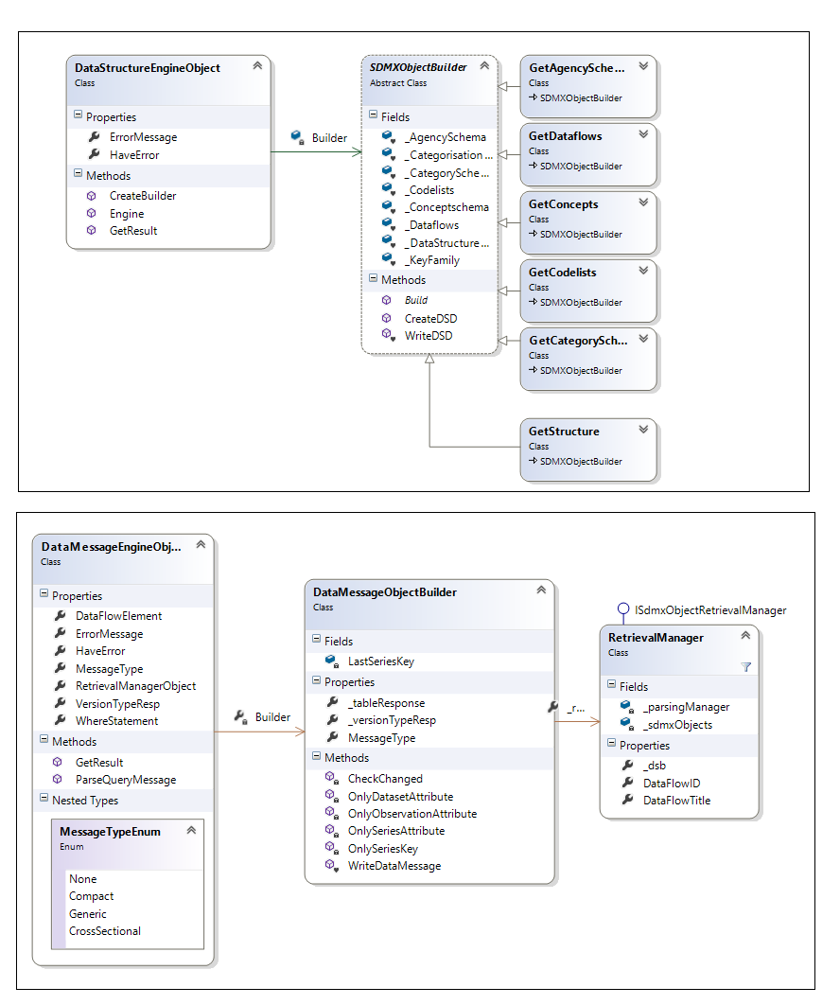
Fly Engine
This Functions call
relative flyMapping
functions
and build
a SDMXObject
Metadata
This Functions call
Metadata GetStructure,
Build a RetrievalManager
using DataMessageEngine
In FlyMapping and build
A correct formatted response
Data

Slide 6
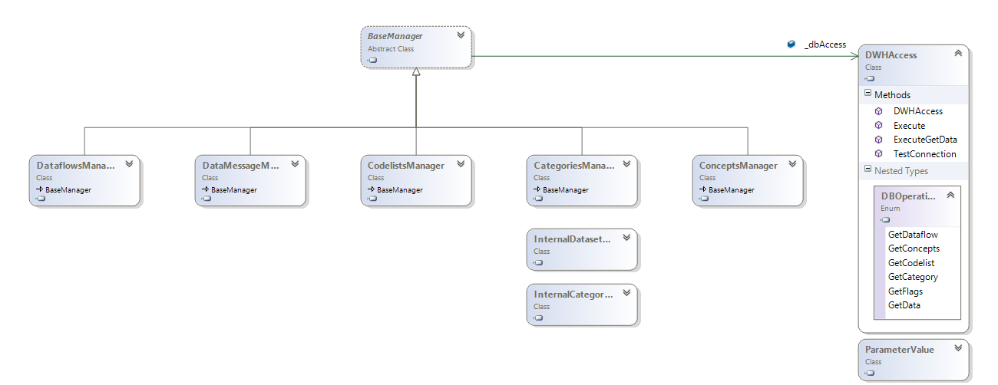
Fly Mapping
This is a persistence layer: Call a correct StoreProcedure
in datawarehouse and return a object for creation
datamessage or sdmxObject
Special case for Category and Categorysation where is not called a storeprocedure
but queries a QueryManager DB and return a custom object for creation of sdmxObject

Slide 7
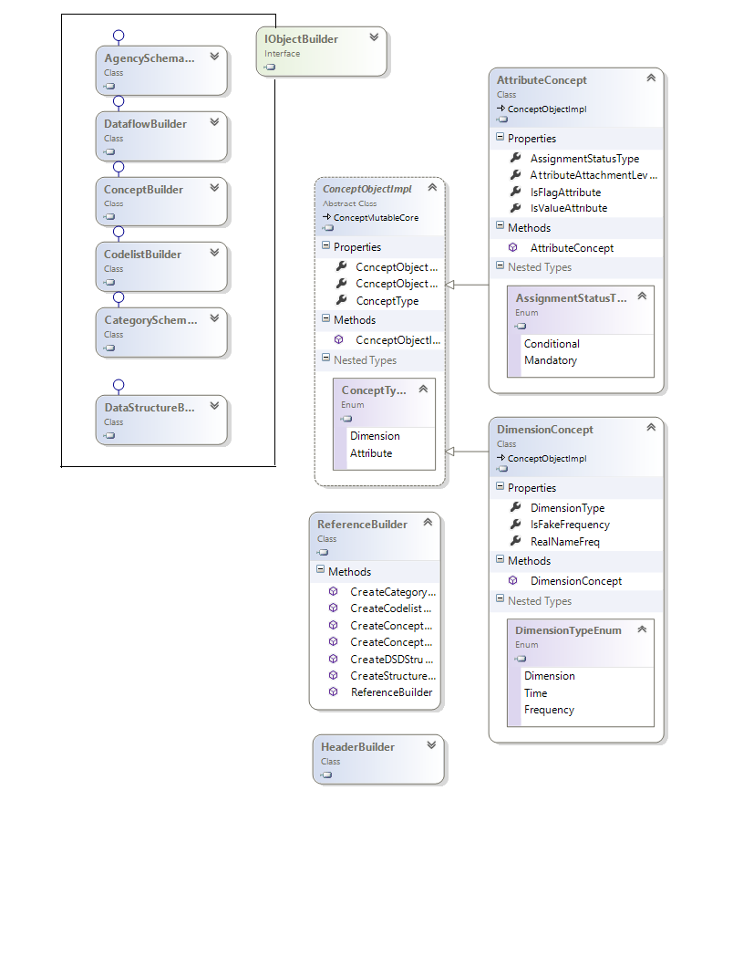
Fly Controller MetadataObject
This is a custom object using for create a Metadata SdmxObject

Slide 8
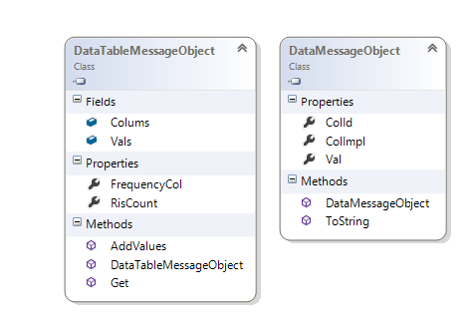
Fly Controller DataObject
This is a custom object using for create a DataMessage an reading a DB Results in a very performance

Slide 9
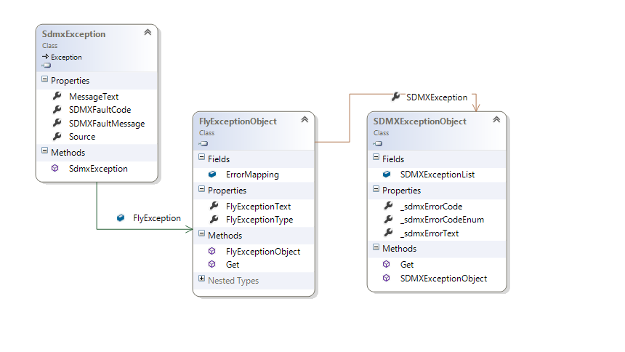
Fly Controller SdmxException
This is a custom model using in all function for return a Sdmx Standard Error

Slide 10
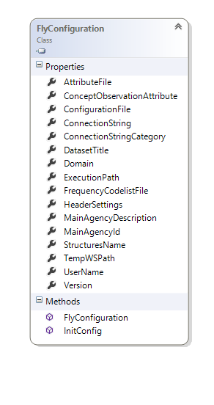
Fly Controller Configuration
This is static object using in all function and contains a static property readed in File Config

